Slide 1
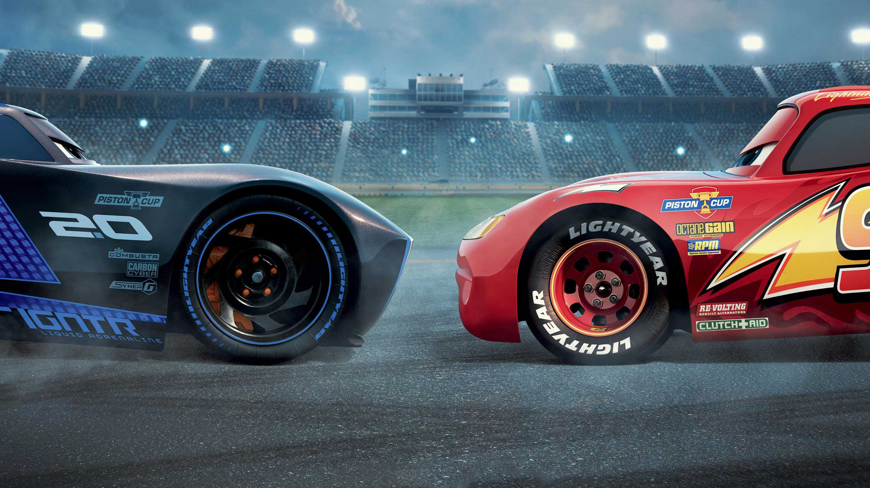
TUPAL CAR

Slide 2

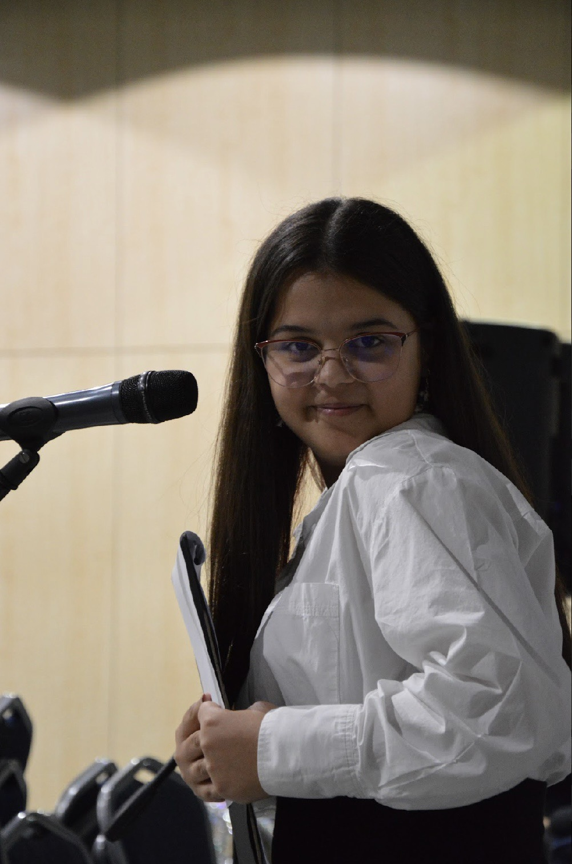
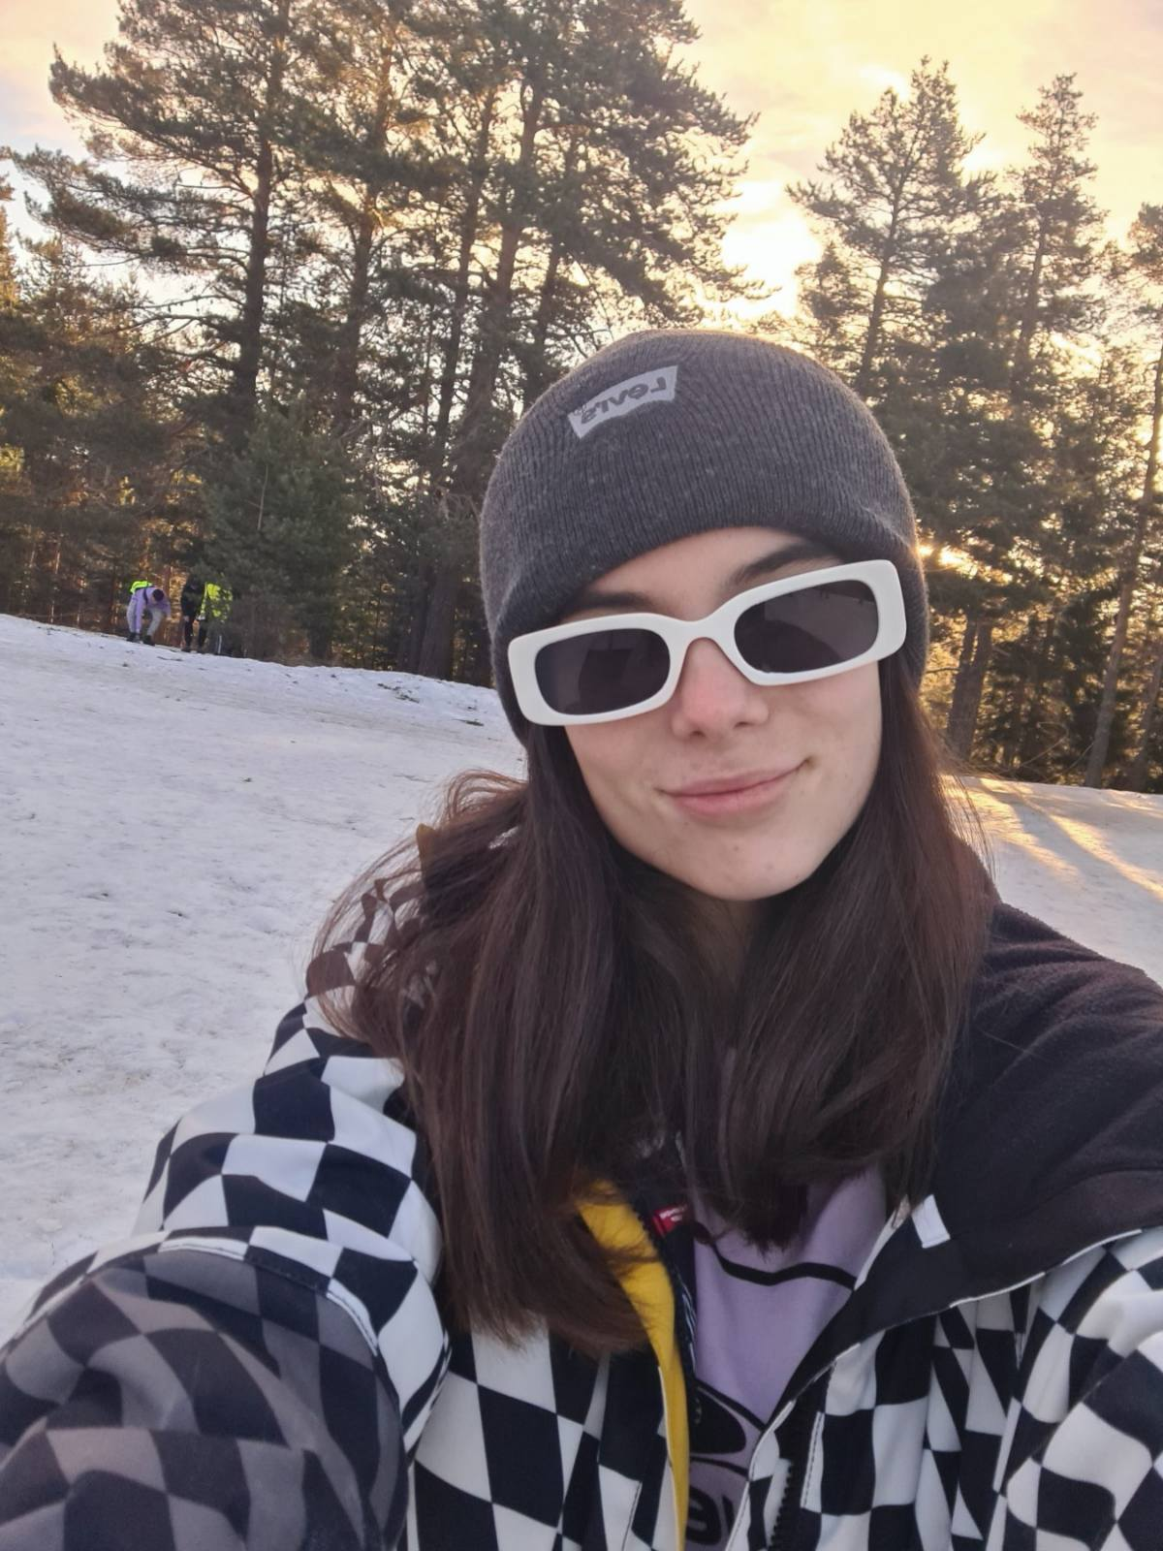
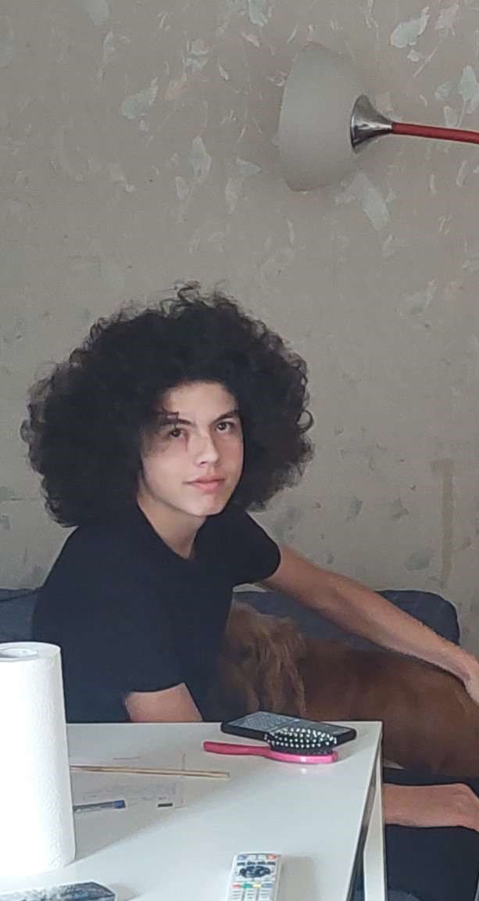
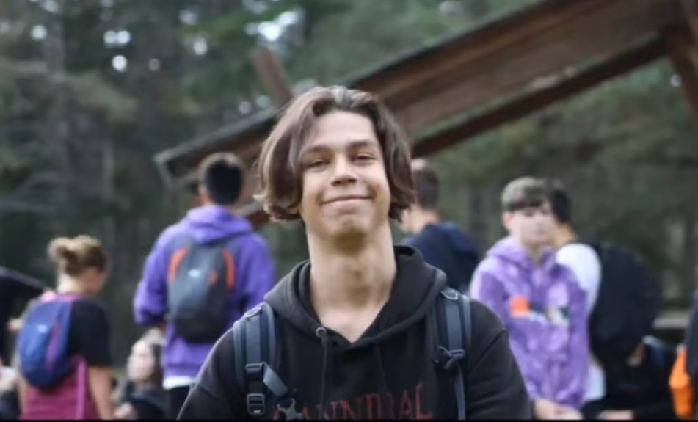
НАШИЯТ ЕКИП:
Цвето
Ирен
Мария
Момчил
Иван

Slide 3

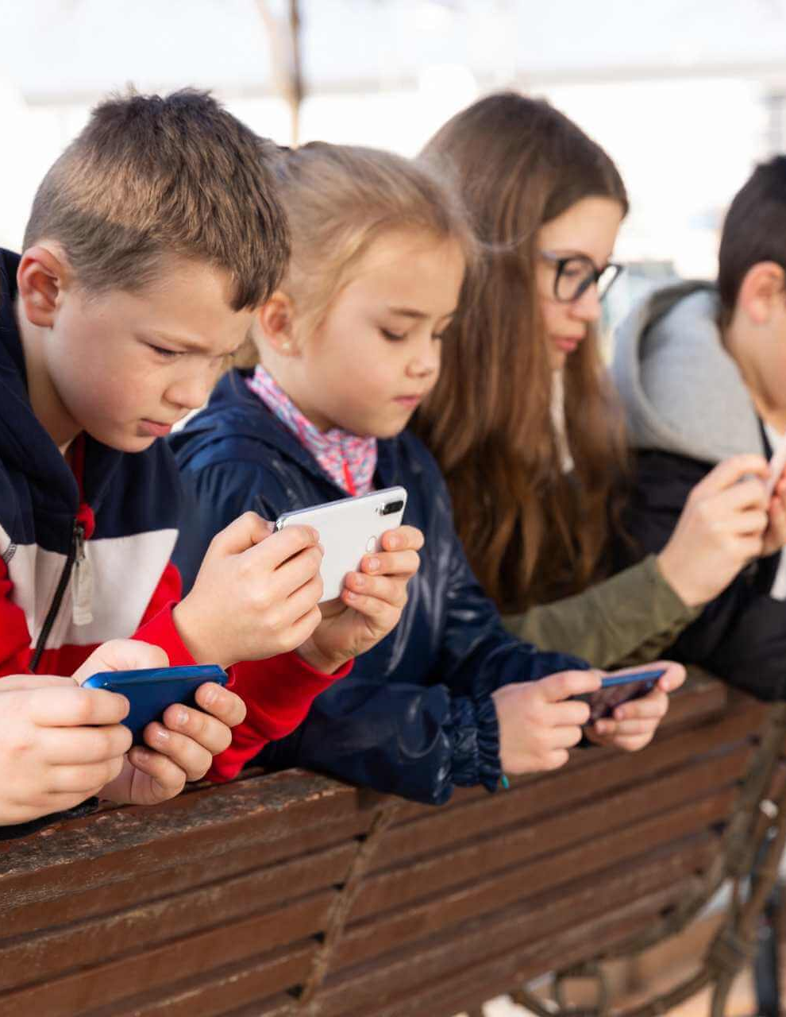
ПРОБЛЕМЪТ
Проблемът, който ние решаваме е нарастващото в световен мащаб пристрастяване на деца към мобилните им устройства.
Нашата количка е интерактивна и интересна играчка, с която те могат да заменят телефоните и таблетите си.

Slide 4
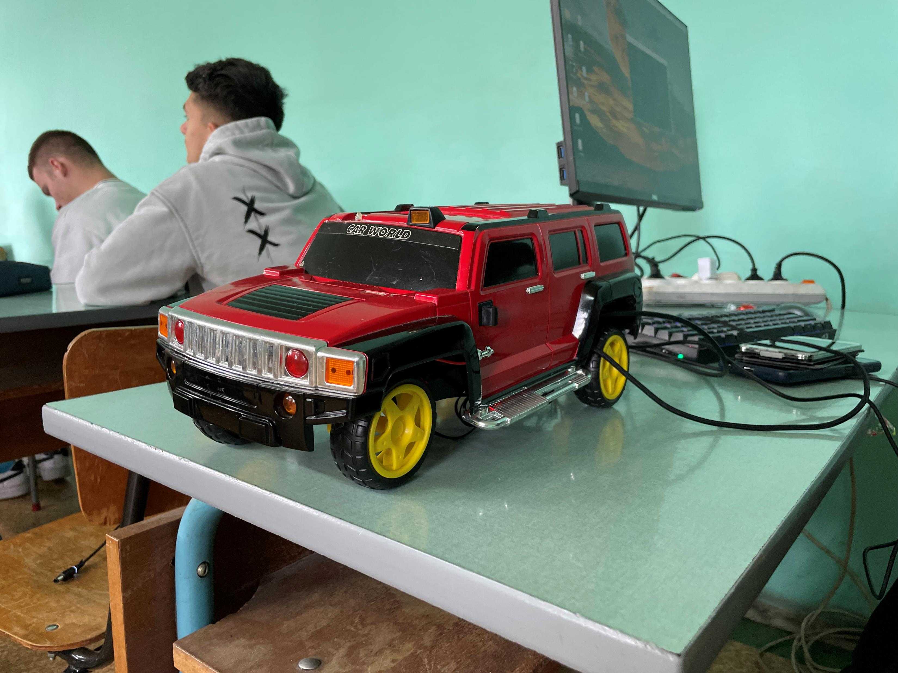
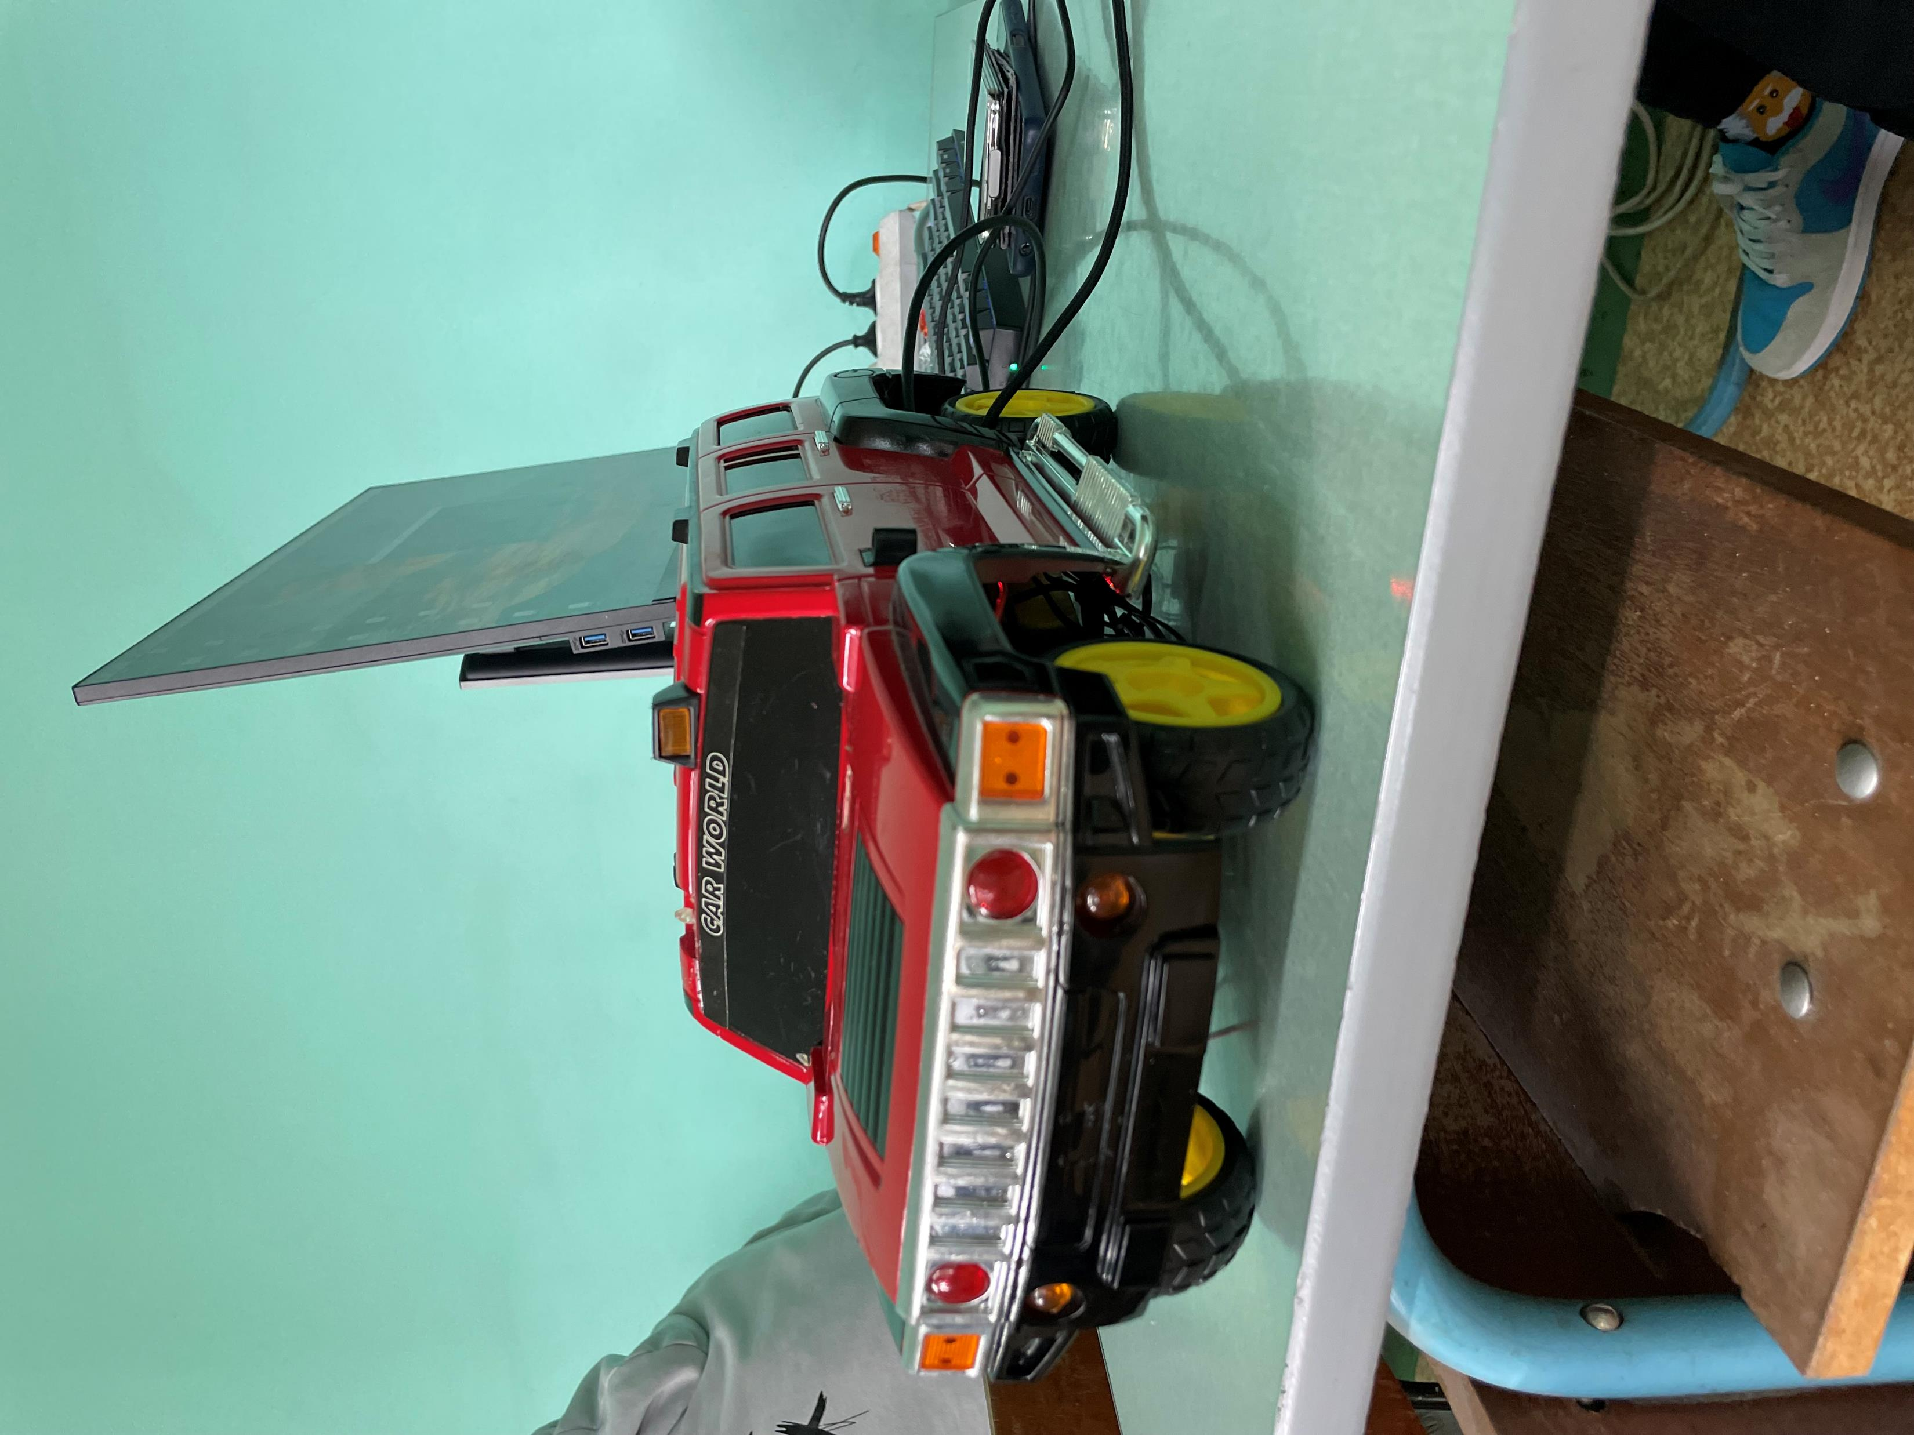
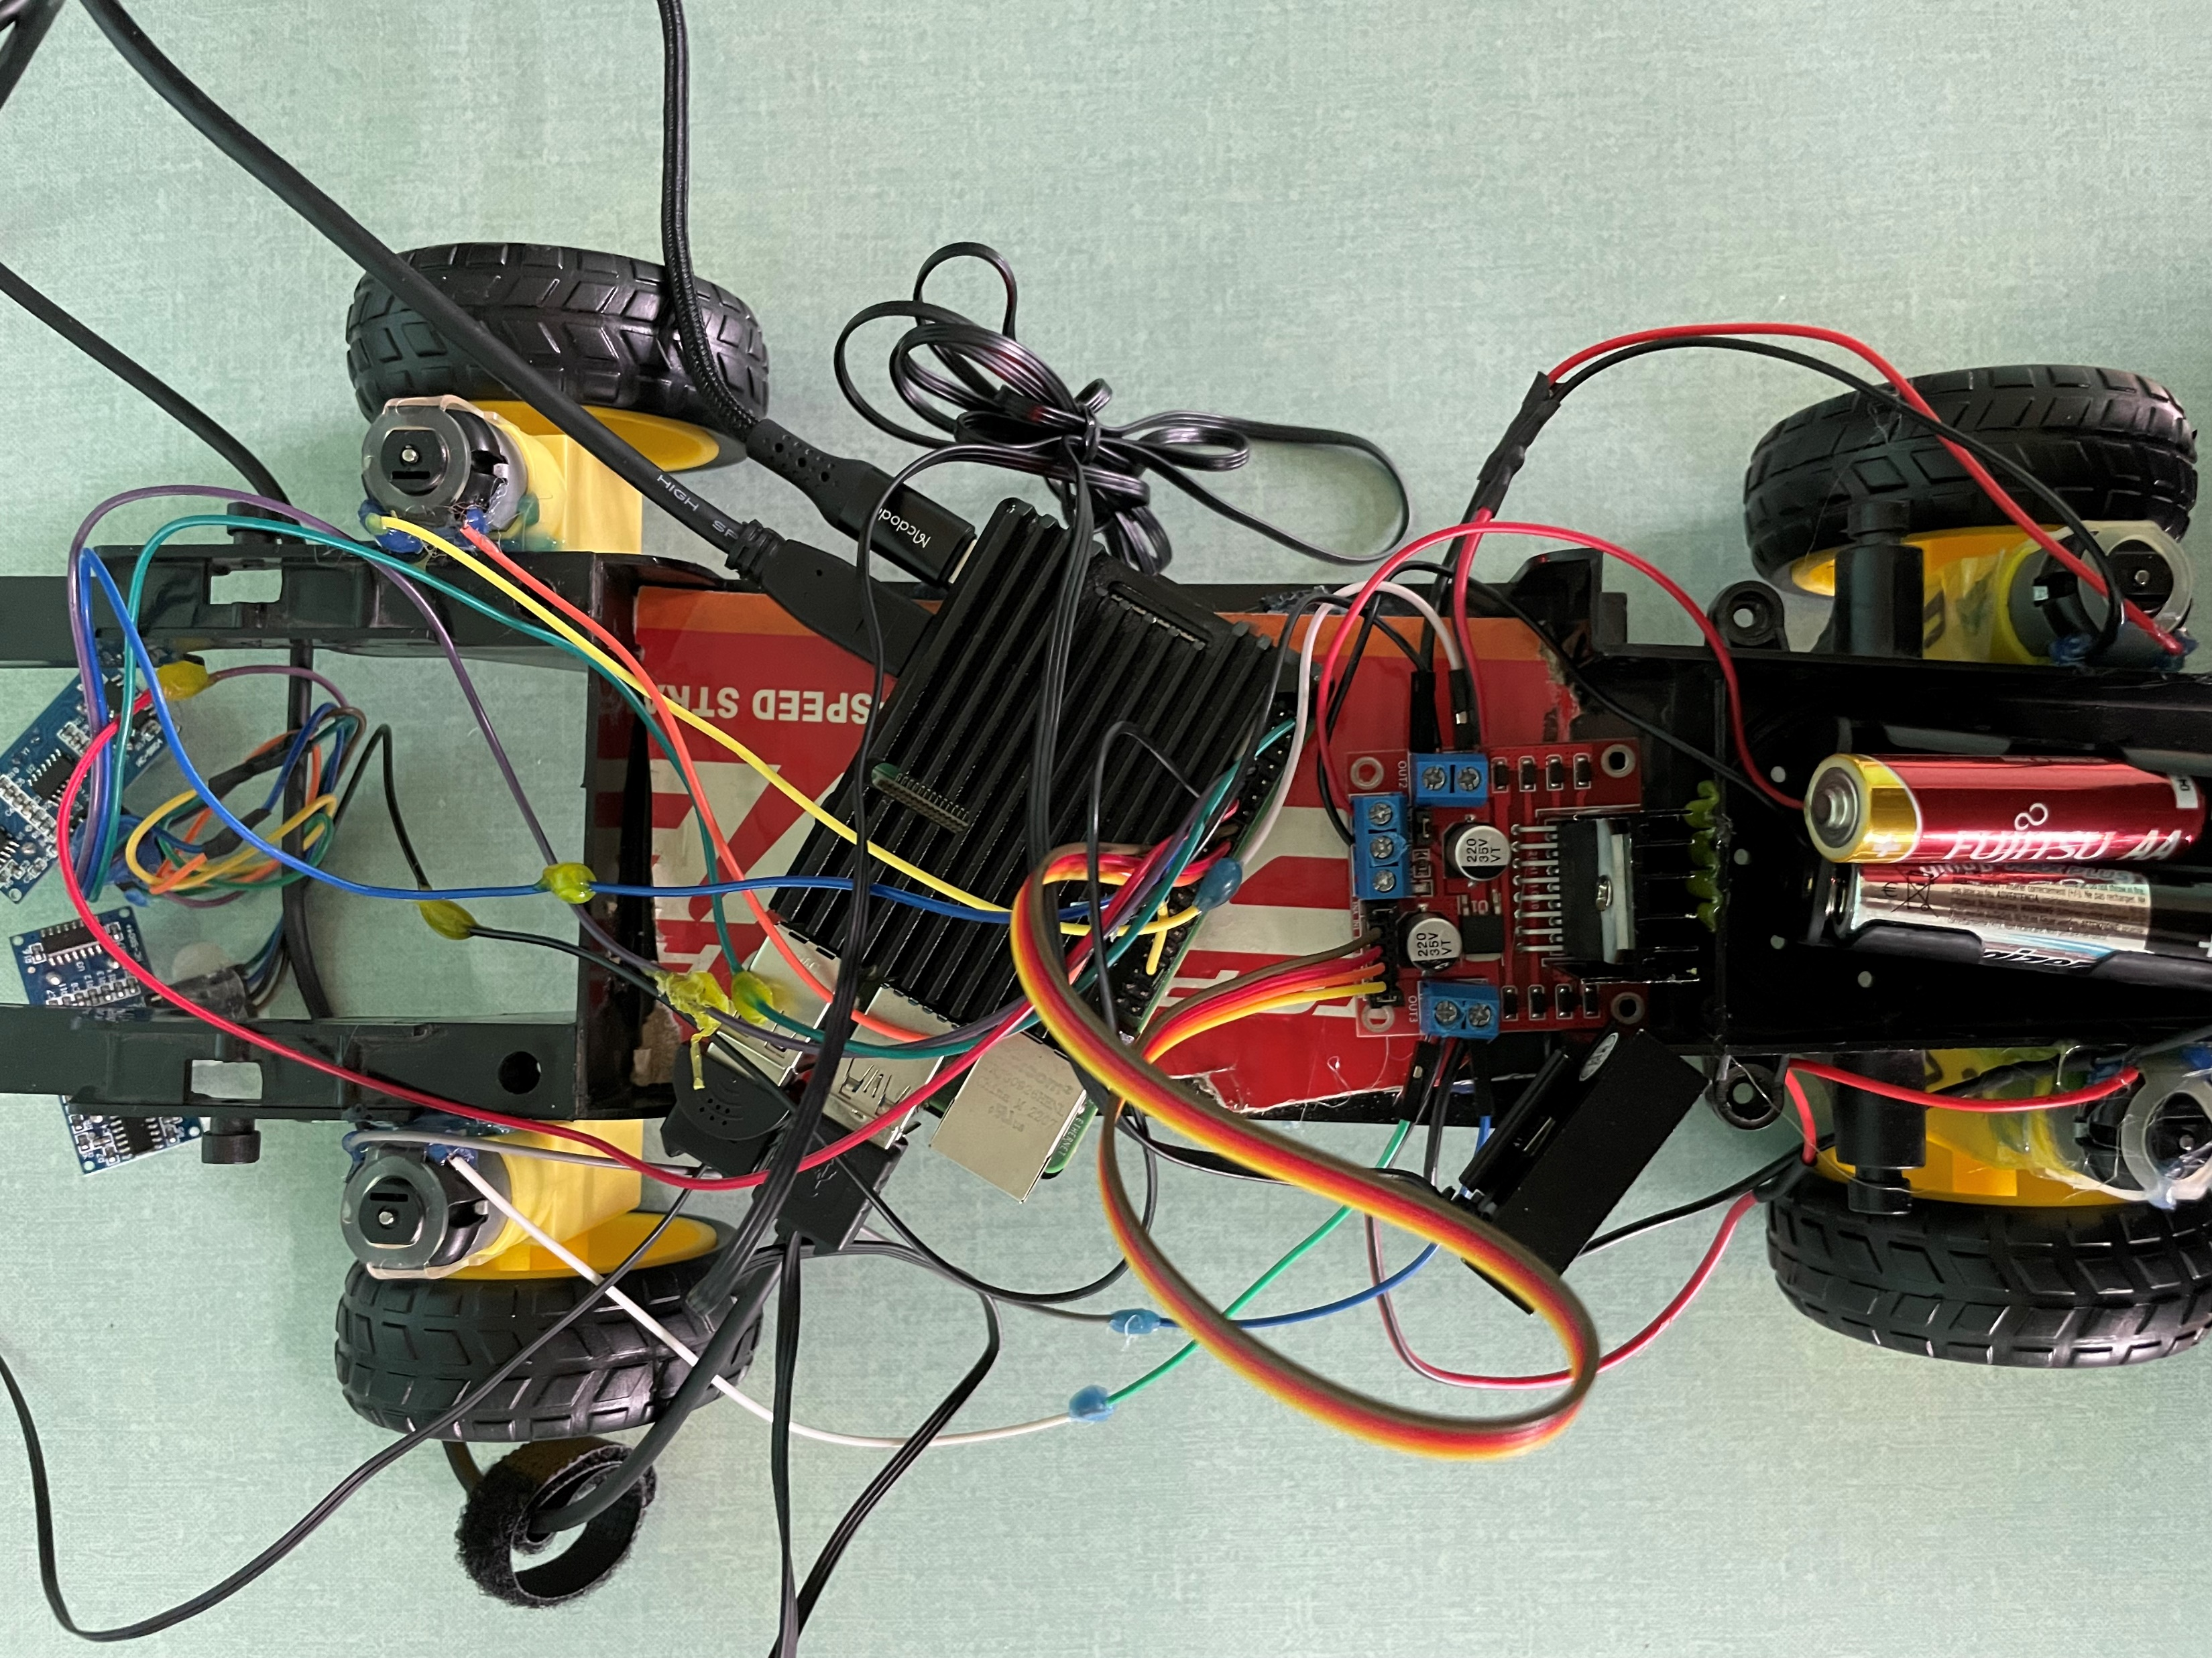
НАШЕТО РЕШЕНИЕ

Slide 5
КАКВО Е TUPAL CAR?
Иновативна количка, използваща жестове на ръката за движение, които се засичат от вградена камера. Проектът е оборудвана с микрофон, който приема въпроси от потребителя. Тези въпроси се изпращат към Chat GPT, който генерира отговор и го връща обратно като аудио.

Slide 6
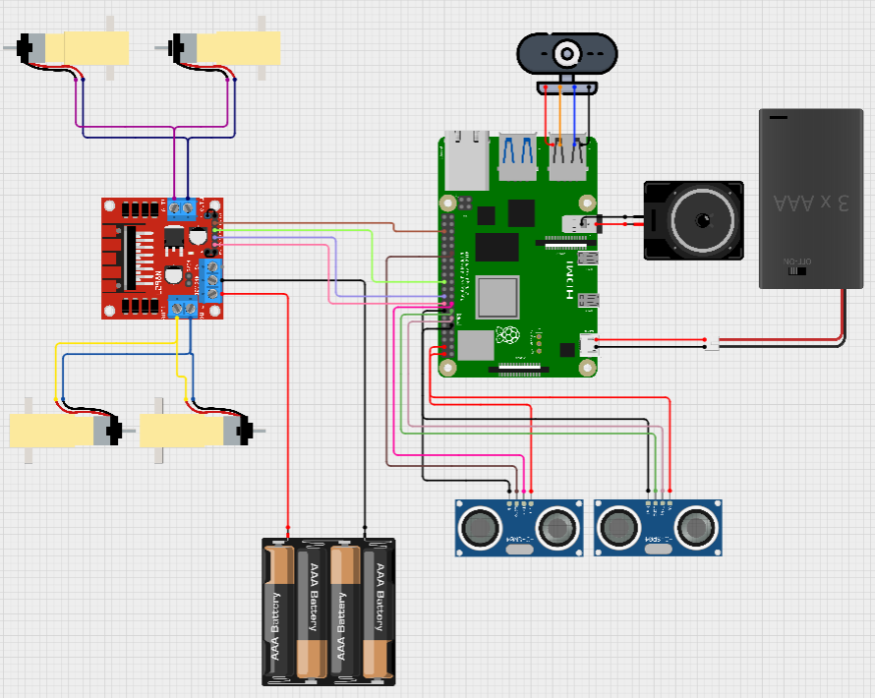

Slide 7




Технологии

Slide 8
ДЕМО

Slide 9
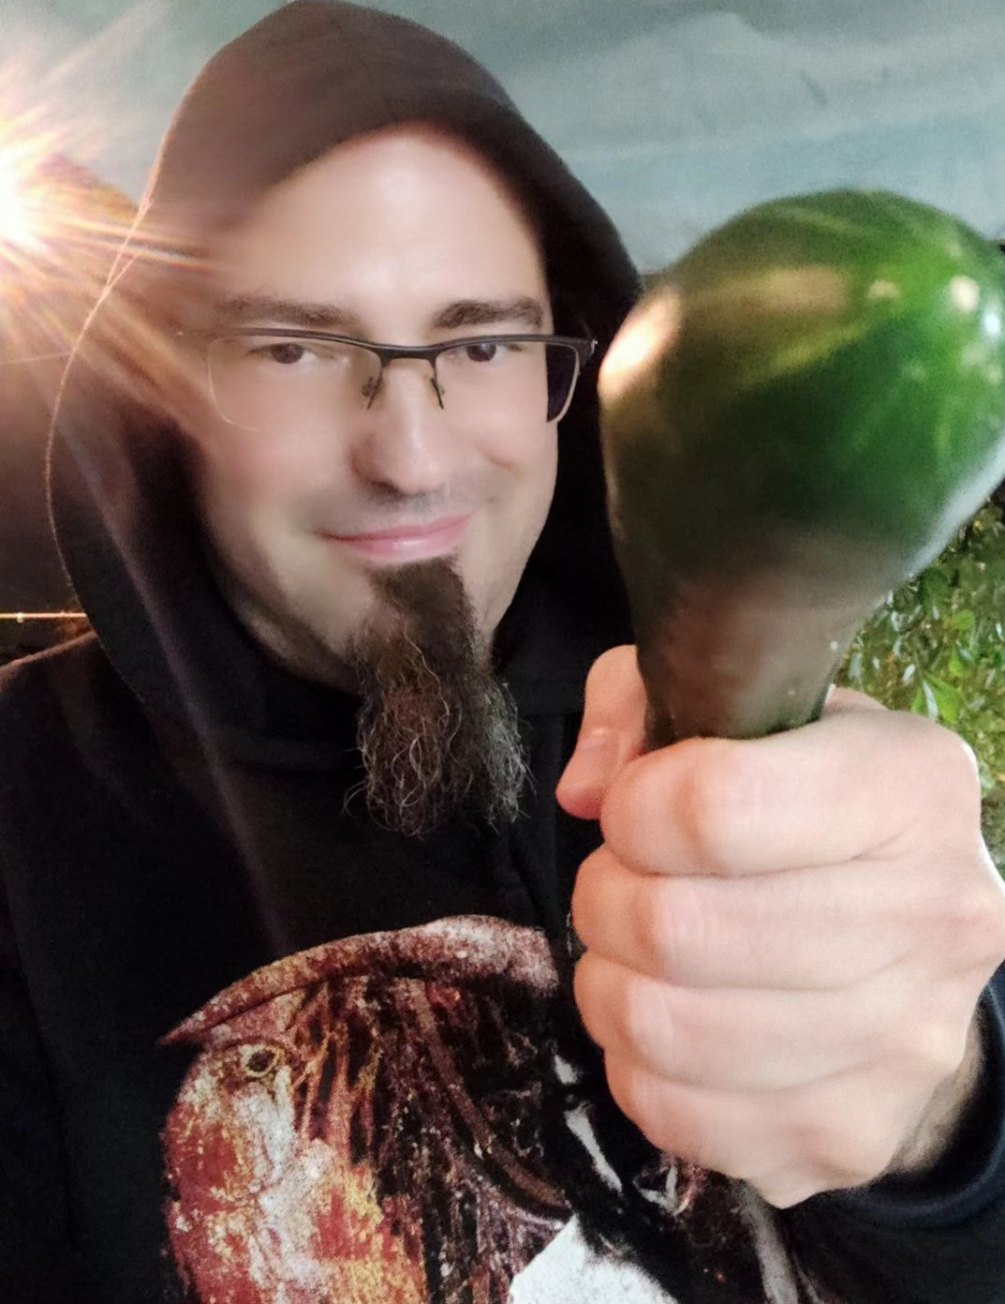
БЛАГОДАРИМ ЗА ВНИМАНИЕТО!

